Slide 1
组会汇报
汇报人：叶禹络
时间：2024.6.22

Slide 2
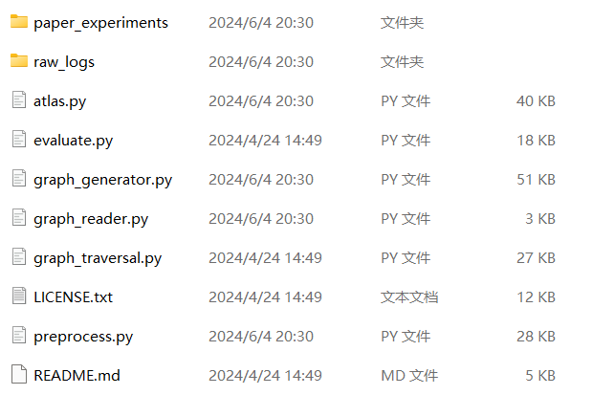
代码阅读
流程简述（代码角度）：
DNS日志、浏览器日志、安全事件日志—有效信息提取
实体（进程、域名、网址、文件等）→ node
行为（fork、refer、session、readdata等）→ edge
构建关系图，其中 edge 是具有timestamp属性
读取关系图，根据 edge 的时间顺序构建事件序列
Node – edge – Node ←→ Subject – act – Subject
根据已知的恶意实体构建恶意序列串，并标签化
（至少有两个恶意实体参与的序列串才能被认为是恶意序列串）
恶意序列串应当对应一个恶意实体列表

Slide 3
代码阅读
流程简述（代码角度）：
DNS日志、浏览器日志、安全事件日志—有效信息提取
实体（进程、域名、网址、文件等）→ node
行为（fork、refer、session、readdata等）→ edge
构建关系图，其中 edge 是具有timestamp属性
读取关系图，根据 edge 的时间顺序构建事件序列
Node – edge – Node ←→ Subject – act – Subject
根据已知的恶意实体构建恶意序列串，并标签化
（至少有两个恶意实体参与的序列串才能被认为是恶意序列串）
恶意序列串应当对应一个恶意实体列表
（train）提取活跃事件序列和活跃subject（可疑subject）
（要求：subject参与过 write 或 connect）
（train）构造可疑subject与已知恶意实体的所有可疑恶意实体列表（n个恶意实体的组合）
（train）根据可疑恶意实体列表找出所有可疑恶意序列串，并标签化，与恶意序列串对比，分类出良性和恶意
（train）对训练集过采样或欠采样
（train）模型训练：
嵌入层→一维卷积→最大池化→LSTM →全连接层

Slide 4
代码阅读
（train）提取活跃事件序列和活跃subject（可疑subject）
（要求：subject参与过 write 或 connect）
（train）构造可疑subject与已知恶意实体的所有可疑恶意实体列表（1 + n 组合）
（train）根据可疑恶意实体列表找出所有可疑恶意序列串，并标签化，与恶意序列串对比，分类出良性和恶意
（train）对训练集过采样或欠采样
（train）模型训练：
嵌入层→一维卷积→最大池化→LSTM →全连接层
（test）提取活跃事件序列和活跃subject（可疑subject）
（要求：subject参与过 write 或 connect）
（test）根据已知的恶意实体构建恶意序列串，并标签化
（test）将一个可疑subject和指定的一个恶意实体组合为初始可疑恶意实体列表
（test）根据可疑恶意实体列表找出所有可疑恶意序列串，放入模型
（test）将模型推断的恶意实体列表加入到可疑恶意实体列表中（不重复），并删除第一个可疑恶意实体列表
（test）循环前三步，直到模型推断结果稳定

Slide 5
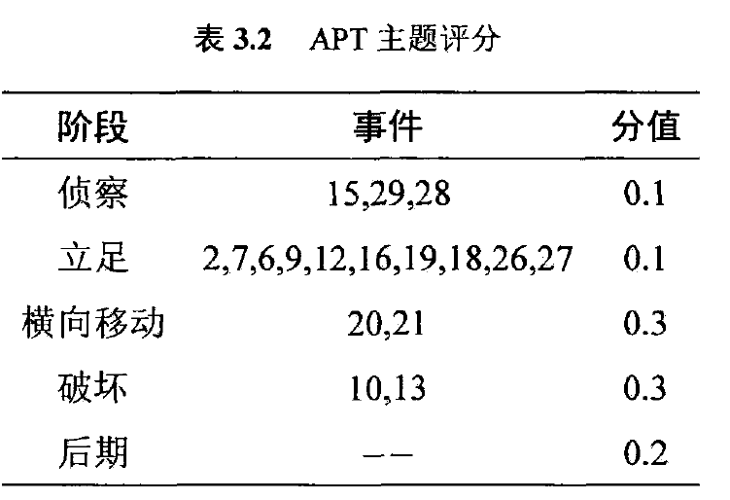
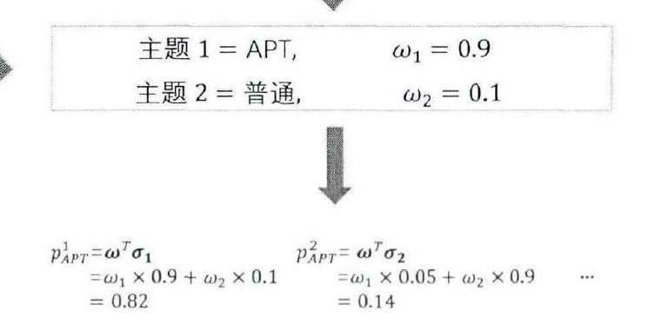
代码阅读
优点1：不依赖时间窗口寻找APT攻击链
优点2：没有追求严格的事件前后关系，更符合实际情况
问题1：对于测试集中构造可疑恶意实体列表的初始操作有“透露标准答案”之嫌
问题2：标签化的序列串在训练时简单的数字化为1、2、3...没有体现出文本嵌入的意义
补充1：模型对于恶意序列串的判断可以采用更细粒的指标
补充2：增加APT场景和攻击意图的分析推理

Slide 6
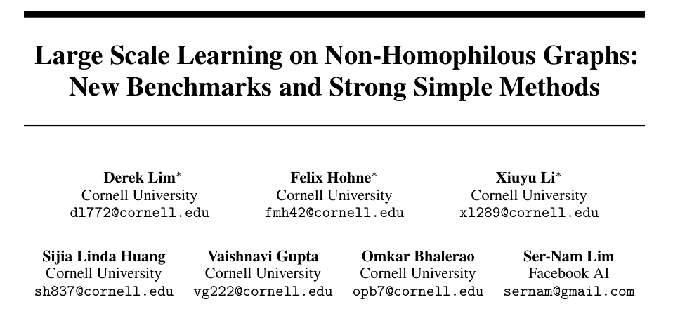

文献阅读

Slide 7
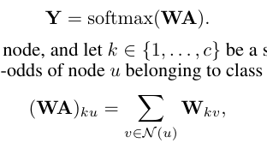
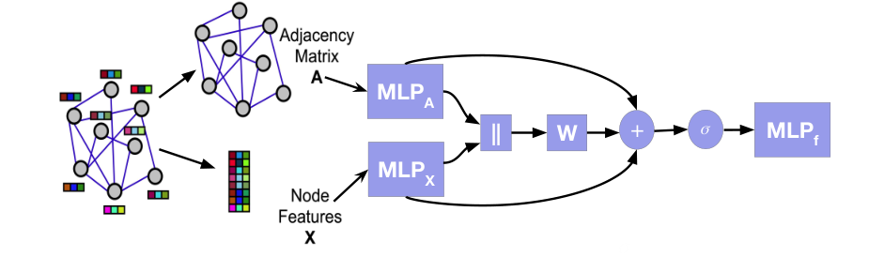
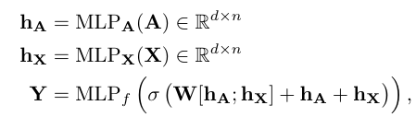
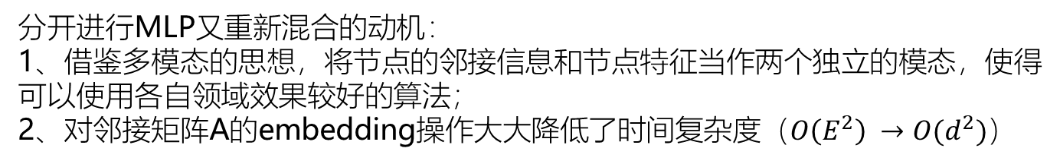
1、MLP → node features：忽略图拓扑状态而聚焦于节点特征；
2、LINK regression → graph topology：只关注图拓扑结构，在图的邻接矩阵中主要利用节点的2-hop邻居节点；
分开进行MLP又重新混合的动机：
1、借鉴多模态的思想，将节点的邻接信息和节点特征当作两个独立的模态，使得可以使用各自领域效果较好的算法；
2、对邻接矩阵A的embedding操作大大降低了时间复杂度（$O\left(E^{2}\right) →O(d^{2})$）

Slide 8
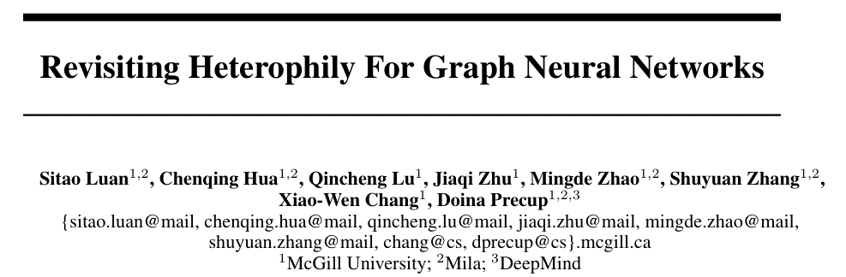

文献阅读

Slide 9
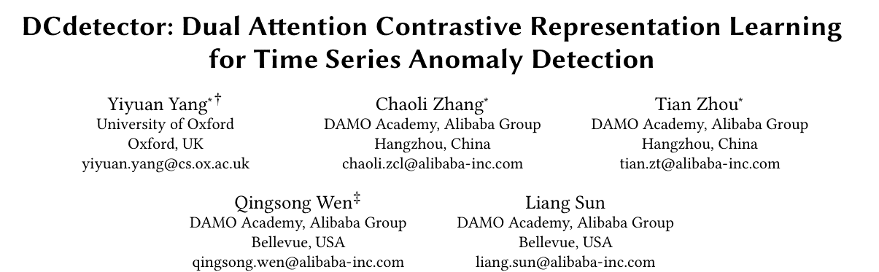
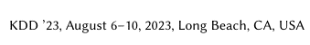
文献阅读

Slide 10
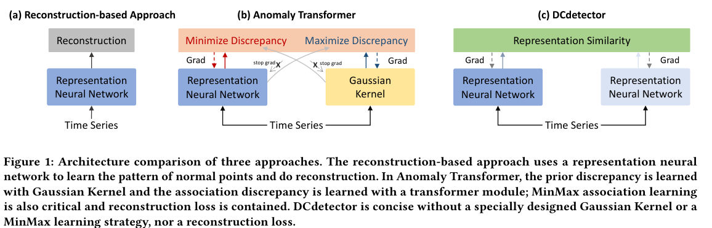
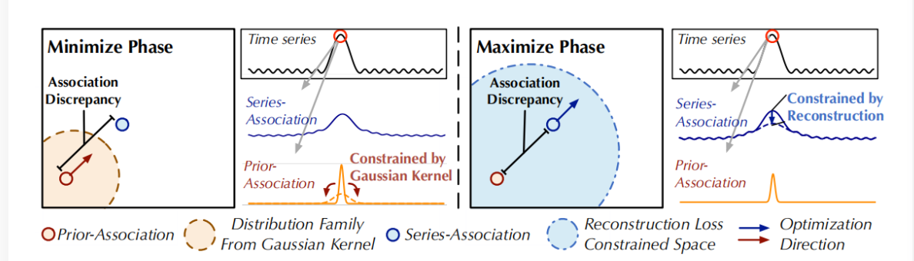
大部分无监督的时间序列异常检测方法都是基于重构的
Dcdetector 和 Anomaly Transform具有相似的原理：异常点和整个序列关联少，和临近点关联多；正常点可能共享一些潜在的模式，与其他点的关联相对强。

Slide 11
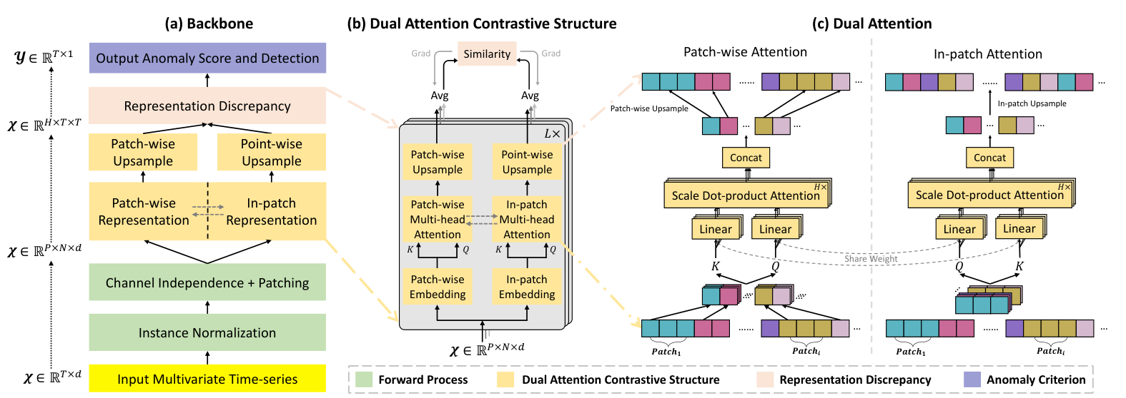
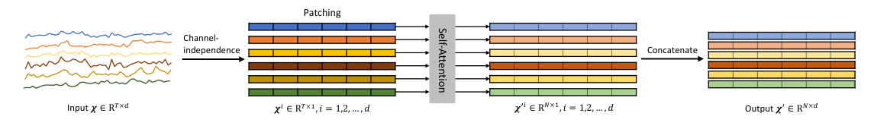
基于对比学习的双分支注意力结构

Slide 12
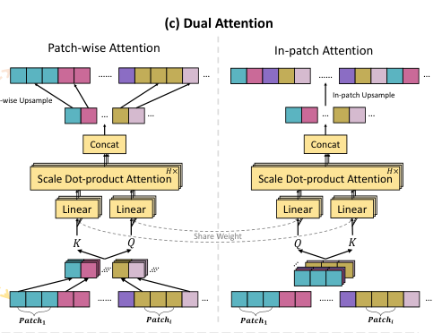
基于对比学习的双分支注意力结构
共用
DCdetector将 patch-wise 和 in-patch 的表示看作是两个视图。
强关联在不同视图下也有不可忽视的相关性
相比于传统的对比学习，没有 (original data, augmented data)，也没有 <positive, negative>
Patch-wise计算一个点与其他几个patch相同位置的attention
In-patch计算一个点与同patch内其它点的attention

Slide 13
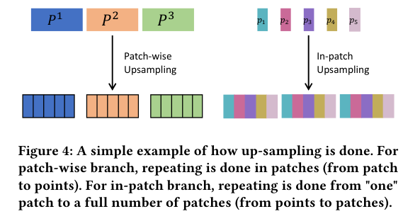

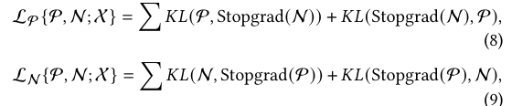
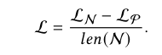
基于对比学习的双分支注意力结构
最终进行的一致性对比是要在结构一致的数据中进行，所以要对 patch-wise 和 in-patch进行上采样
对于 patch-wise 就在patch内采样 对于 in-patch 就从一个patch扩展到所有patch
损失函数：KL散度

